Slide 1
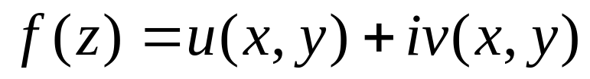

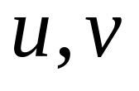
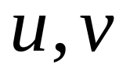
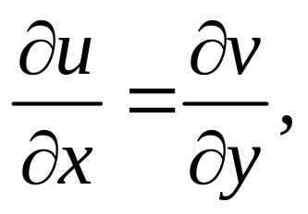
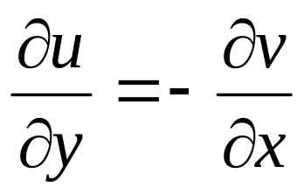
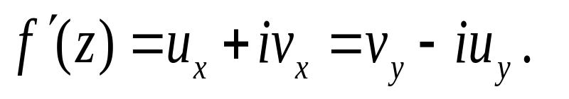
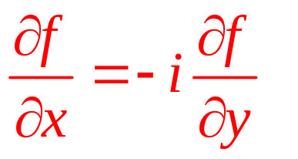
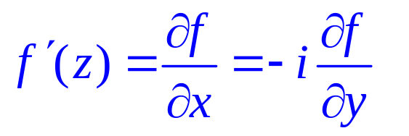
柯西-黎曼方程
P39，P44
定理
函数 在区域
内解析的充要条件为
（1） 在 内可微；
（2） 在 内满足：
上式称为柯西—黎曼（Cauchy-Riemann）
条件（或方程），简称C—R条件（或方程）.

Slide 2
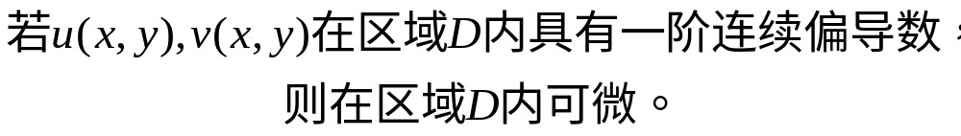
柯西-黎曼方程
P39，P44
定理
函数 在区域
内解析的充要条件为
（1） 在 内可微；
（2） 在 内满足：

Slide 3


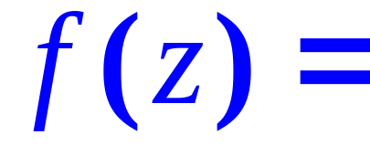


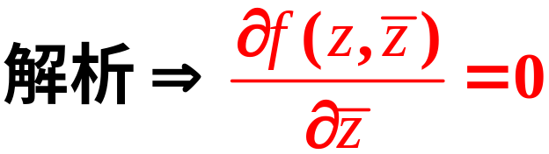
关于解析函数的理解
解析函数基本上是复变量的复函数
解析函数
常数
解析函数可以看作是一个复变量的复函数

Slide 4
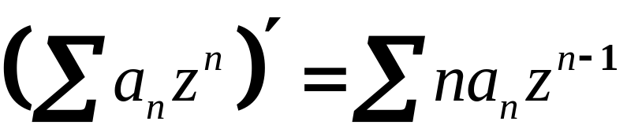
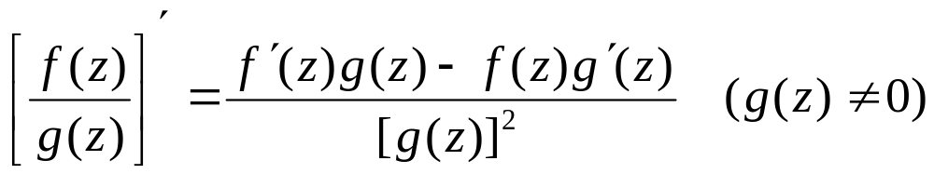
初等函数及其解析性
(1)
多项式函数在整个复平面上解析
(2)
有理函数在其定义域上解析

Slide 5
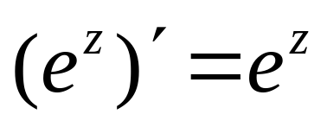
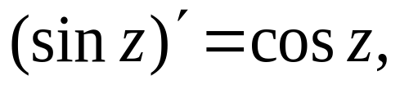
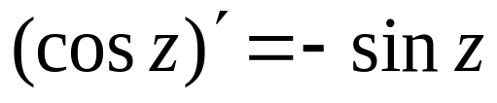
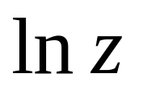

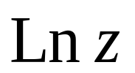
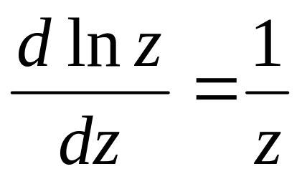
(3)
指数函数在整个复平面上解析，
(4)
三角函数在其定义域上解析
(5)
对数函数的解析性
在除去原点与负实轴的
平面内解析，所以 的各个分支也在除去原
点与负实轴的 平面内解析（因 的每一
个单值连续分支与 只相差一个复常数），且

Slide 6
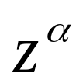




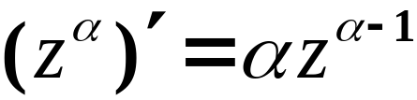
(6)
幂函数 的解析性：
（ 为正整数）
复平面内解析
（ 为正整数）
除原点的复平面内解析
其他情形的 ：
除去原点和负实轴的复平面内解析

Slide 7
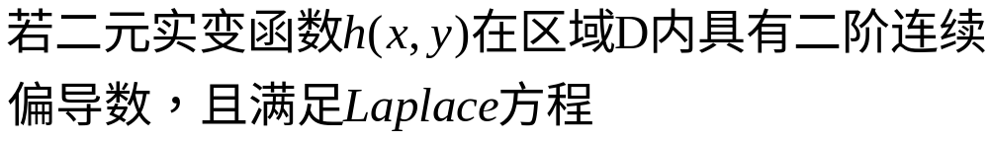
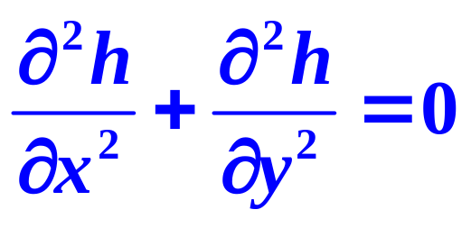
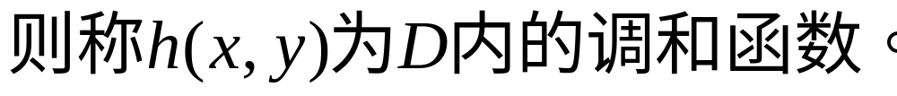
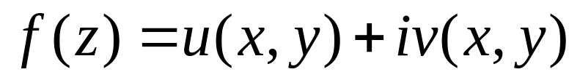

调和函数
若u与v是区域D内的调和函数且满足C-R方程，
则称v为u的共轭调和函数 .
在区域D内解析
v为u的共轭调和函数 .

Slide 8
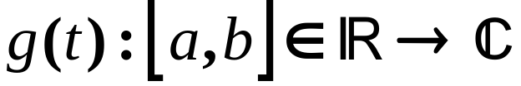

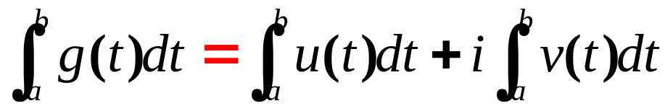
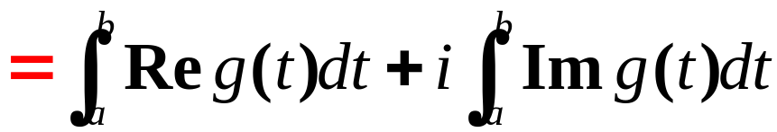

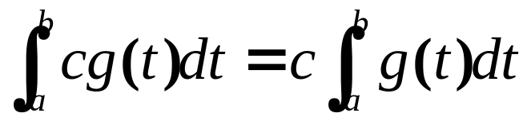

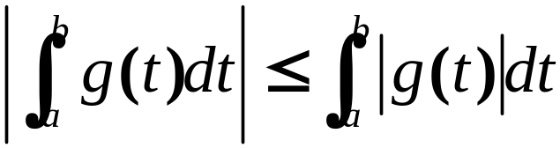
连续
定义
这个积分具有实积分的大部分性质:
1
2

Slide 9
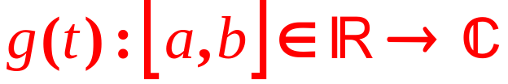

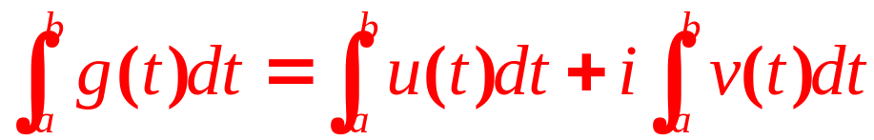



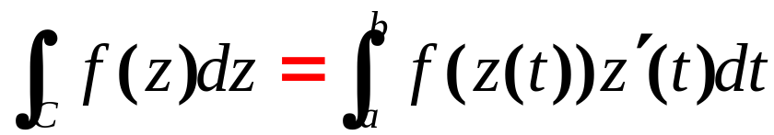

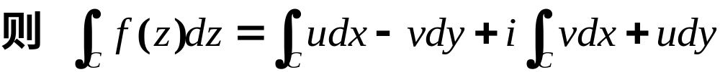
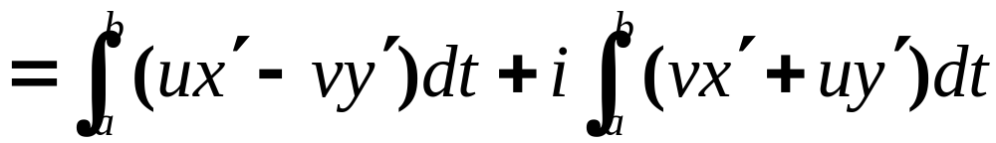
P57
P15，定义1.2
定义

Slide 10
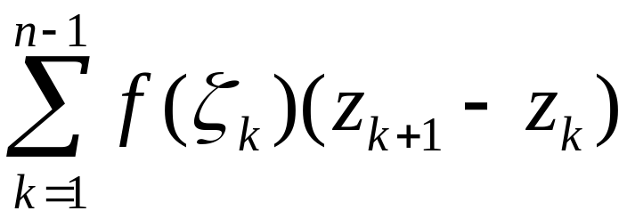








注：这样的定义确实是复变函数的（线）积分

Slide 11

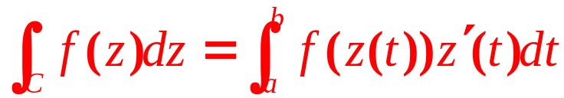
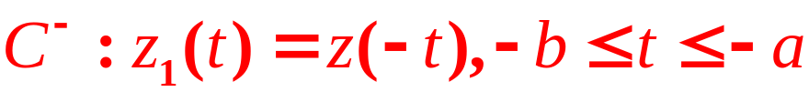
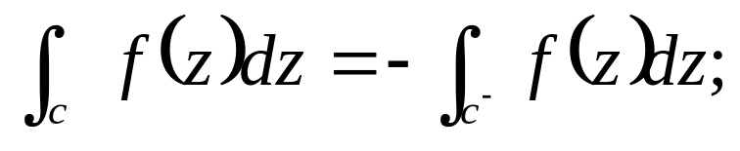
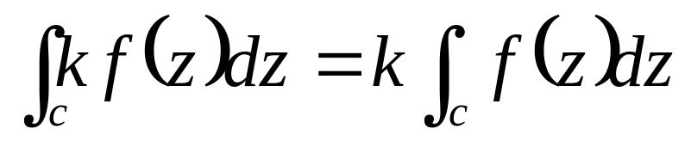
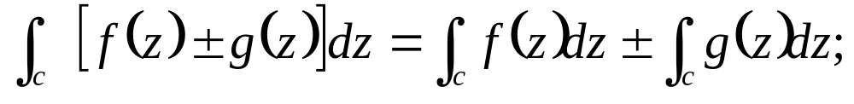
线积分的性质:
1
2
3
4

Slide 12
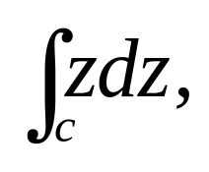


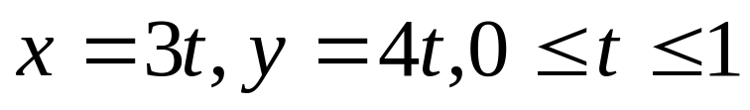

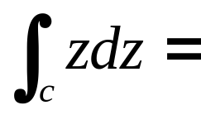
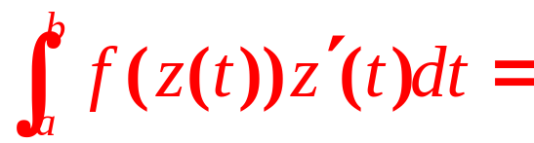
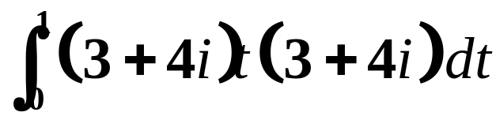
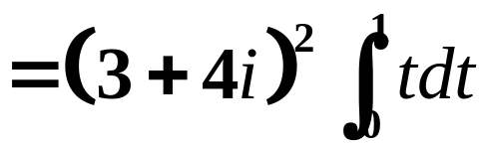

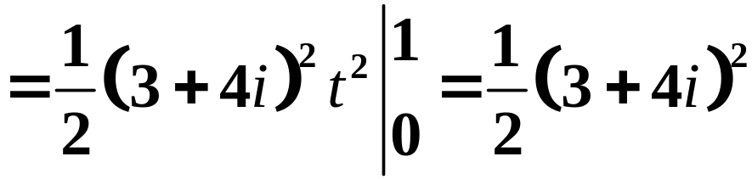
例
计算 其中 为从原点到点
的直线段.
解
曲线的方程可写成
即:
则
4
o
3

Slide 13




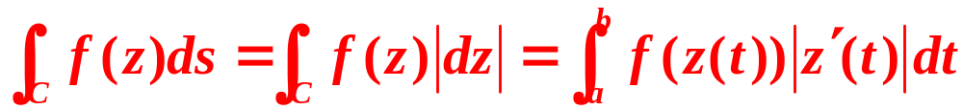
注：
1 线积分在参数变换下是不变的
2 （弧长积分）

Slide 14
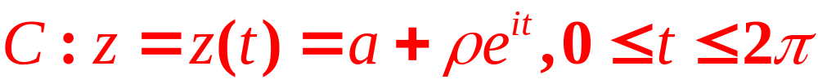

注：
2 （弧长积分）
P56，性质（5）

Slide 15















注:

Slide 16



注：
曲线的方向，正向
Ｐ
Ｐ
边界的方向

Slide 17















例
证明：
例如
练习

Slide 18








2

Slide 19









例
（2）C：左半平面以原点为中心逆时针方向的单位半圆周。
解（1）
（2）参数方程为

Slide 20












例 计算
如图所示：
解：
这里，积分与路径无关仅与起点和终点有关。

Slide 21

柯西定理及其推广
柯西积分定理
前例中的被积函数f(z)=z²在整个复平面内是处处解析的
它沿连接起点到终点的两条路径的积分值都相同，
即：积分与路径无关。
问题：
若函数解析，积分 与路径无关？
积分与路径无关等价于环路积分为零。

Slide 22




(柯西定理)
D
（柯西－古萨定理）
P60

Slide 23
柯西积分定理
简单闭曲线：
函数在其内部和曲线上解析，则积分为零。
单连通区域：
函数在区域上解析，则任一简单闭曲线的积分为零。
函数在区域上解析，则任一简单曲线的积分仅与起点和终点有关。

Slide 24




简单闭曲线：
函数在其内部和曲线上解析，则积分为零。
解:
根据柯西定理,

Slide 25



单连通区域：
函数在区域上解析，则任一简单闭曲线的积分为零。
解:
根据柯西定理,
C是任一简单闭曲线。

Slide 26




单连通区域：
函数在区域上解析，则任一简单曲线的积分仅与起点和终点有关。
P62，定理 3.3
注：

Slide 27








单连通区域：
函数在区域上解析，则任一简单曲线的积分仅与起点和终点有关。
例
C 如图所示：
存在 f (z)的解析单连通域D包含曲线 C ,
解：
从而
例
C 以原点为中心的正向单位圆周。
例
C 以原点为中心的正向单位圆周。
P64

Slide 28


柯西定理
D
问题：

Slide 29













多连通区域的情形：
P61
定理 假设 及C₁为任意两条简单闭曲线, C₁在 内部,设函数 f (z)在 及C₁所围D内解析, 则
证明：
约定：

Slide 30
多连通区域的情形：
定理 假设 及C₁为任意两条简单闭曲线, C₁在 内部,设函数 f (z)在 及C₁所围D内解析, 则
这说明解析函数沿简单闭曲线积分不因闭曲线在其解析区域内作连续变形而改变它的值。
------闭路变形原理
注：变形过程中不经过函数的奇点（不解析点）。

Slide 31









Slide 32






定理3.2（复合闭路定理）：
P61
(互不包含且互不相交)，
所围成的多连通区域，
------大圈上的积分等于小圈上的积分

Slide 33











例
C为包含0与1的任何正向简单闭曲线。
解：
（由闭路变形原理）
P59 例3.6

Slide 34









柯西积分公式
分析:

Slide 35




定理3.4 (柯西积分公式)
注：对于解析函数，只要边界上的函数值给定，则区域内的函数值也就完全确定；对于实变函数，无论函数怎样，区间端点的函数值完全不能决定区间内部的函数值。
D

Slide 36





例

Slide 37
















例
解：

Slide 38





Slide 39




定理 (柯西积分公式) 如果 f (z)在区域D内处处解析, C为D内的任何一条正向简单闭曲线, 它的内部完全含于D, z₀为C内的任一点, 则
推论 设 f (z)在二连域 D内解析，在边界上连续，则

Slide 40
解析函数的高阶导数
一个解析函数不仅有一阶导数, 而且有各高阶导数, 它的值也可用函数在边界上的值通过积分来表示. 这一点和实变函数完全不同. 一个实变函数在某一区间上可导, 它的导数在这区间上是否连续也不一定,更不要说它有高阶导数存在了.

Slide 41


定理 解析函数f(z)的导数仍为解析函数, 它的n阶导数为:
其中C为在函数 f (z)的解析区域D内围绕 z₀的任何一条正向简单曲线, 而且它的内部全含于D.
高阶导数公式的作用, 不在于通过积分来求导,
而在于通过求导来求积分.

Slide 42










例 求下列积分的值, 其中C为正向圆周: | z | = r >1.
解 1) 函数 在C内的z=1处不解析, 但cosπz在C内却是处处解析的.

Slide 43







莫勒拉（E. Morera）定理:
如果函数 在单连通区域 内连续，并且对于 内的任一条简单闭曲线 ，我们有
那么 在 内解析。
D

Slide 44







Liouville定理：全平面的有界解析函数必为常数。
证明：对复平面上任一点z ，
注: (代数学的基本定理)n次多项式至少有一个零点。
注: n次多项式恰有n个零点。

Slide 45


总结：
u与v可微且满足C-R方程。
任意阶导数
函数 在单连通区域 内连续，
环路积分等于零

